Slide 1


Installation R et RStudio
Le TP1 et la Webographie donnent plus de détails sur les procédures d’installation des différents logiciels !
Cette présentation propose un mode d’environnement convivial pour les étudiants à partir d’une clé USB.
Ce mode de travail n’est pas obligatoire; tous les ordinateurs de l’UQTR ont le logiciel R et R Studio!
Rappel
Téléchargement du logiciel R à l’adresse suivante :
http://cran.r-project.org/bin/windows/base/
Téléchargement de RStudio à l’adresse suivante :
https://www.rstudio.com/products/rstudio/download/

Slide 2
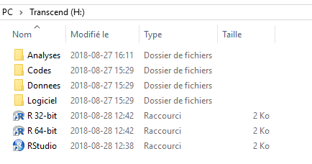
Installation de R et Rstudio sur clé USB
Sur votre clé USB, créer quatre dossiers:
1 – Logiciel : contiendra toutes les données d’installation des logiciels (on ne touchera jamais à ce dossier)
2 – Donnees : contiendra toutes les bases de données (généralement fichier csv)
3 – Codes : contiendra les codes de programmation (fichiers texte ou script R)
4 – Analyses : contiendra les résultats à sauvegarder des analyses statistiques (figures, tableaux, etc.)

Slide 3
Installation de R et Rstudio sur clé USB
Sur votre clé USB, installer R:
Installer R
1 – Télécharger le logiciel R
2 – Lancer le fichier exécutable que vous venez de télécharger (R-3.5.1-win.exe; la version peut changer)
Vous pouvez ensuite suivre toutes les étapes par défaut sauf:
3 – Indiquer que le logiciel doit être installé dans le dossier « Logiciel » de votre clé USB
4 – A la section « Sélection du dossier du menu démarrer », il faut cocher la case « Ne pas créer de dossier dans le menu Démarrer »
Après installation, créer un raccourci:
5 – Clic droit sur votre clé -> Nouveau -> Raccourci
6 – Récupérer le fichier exécutable « Rgui.exe » pour le 32-bit (voir détail à la diapositive suivante)
Exemple : Logiciel -> R-3.5.1 -> bin -> i386 -> Rgui.exe
7 – Nommer votre raccourci avec un nom facile à retenir
Exemple : R 32-bit
8 – Répéter les étapes 5 à 7 pour créer un raccourci 64-bit
Le chemin d’accès devrait ressembler à : Logiciel -> R-3.5.1 -> bin -> x64 -> Rgui.exe

Slide 4
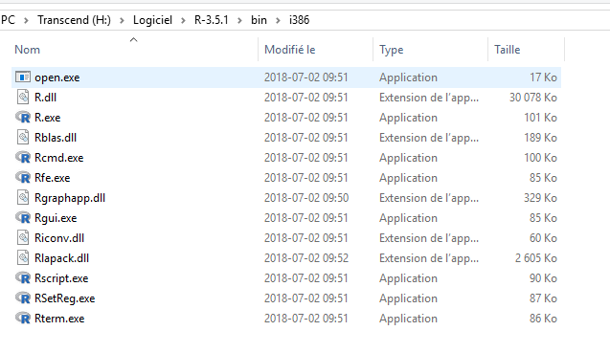
Installation de R et Rstudio sur clé USB
Détails du point 6
6 – Récupérer le fichier exécutable « Rgui.exe » pour le 32-bit
Exemple : Logiciel -> R-3.5.1 -> bin -> i386 -> Rgui.exe
Chemin d’accès
Fichier à sélectionner

Slide 5
Installation de R et Rstudio sur clé USB
Sur votre clé USB, installer R:
Aperçu de votre clé USB après mise en place complète du logiciel R (étape 1 à 6):

Slide 6
Installation de R et Rstudio sur clé USB
Sur votre clé USB, installer RStudio:
Il s’agit d’adapter les étapes 1 à 6 de celles utilisées pour l’installation du logiciel R.
2 – Nom du fichier exécutable: RStudio-1.1.456.exe (le numéro de version peut changer)
6 – Le nom du fichier exécutable s’appelle rstudio.exe
Exemple de chemin d’accès : Logiciel -> RStudio -> bin -> rstudio.exe
Aperçu de votre clé USB après mise en place complète du logiciel R et RStudio
Taille < 865 Mo

Slide 7
Installation de R et Rstudio sur clé USB
Une vidéo illustrant comment installer R sur une clé USB est disponible au lien suivant:
https://www.youtube.com/watch?v=earYvB_nRi4

